Slide 1
Modelarea unei aplicații care simulează gestiunea de mașini
Proiect de an.
A efectuat: Chircu Eugen, TI-202
A verificat: asis. univ. Mihai Gaidău

Slide 2
Builder
Builder este un pattern creational care are scopul să construiască un obiect pas cu pas și in in final să returneze obiectul. Procesul de constructie trebuie sa fie generic in așa fel ca să fie folosit pentru a crea reprezentari diferite a acelui obiect.

Slide 3
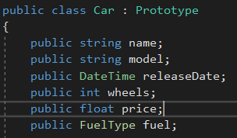
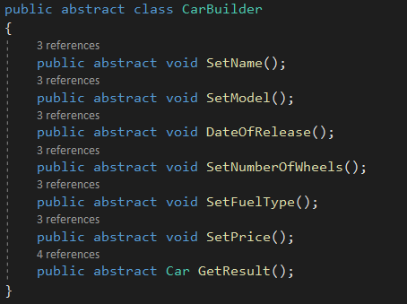
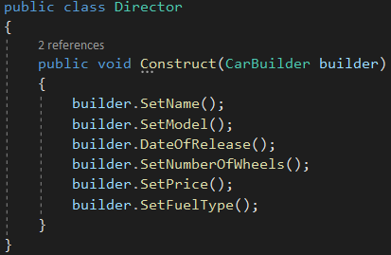
Builder

Slide 4
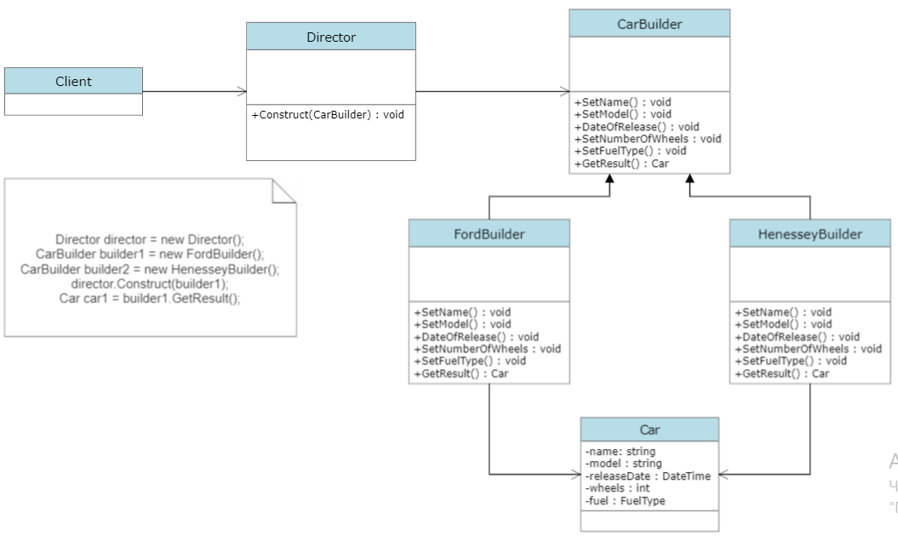
Builder

Slide 5
Prototype
Prototype ne permite să ascundem de client complexitatea realizării de noi instanțe. Conceptul este de a copia un obiect existent, mai degrabă decât de a crea o instanță nouă de la zero, ceva care poate include operațiuni costisitoare. Obiectul existent acționează ca un prototip și conține starea obiectului. Obiectul nou copiat poate schimba aceleași proprietăți numai dacă este necesar. Această abordare economisește resurse și timp costisitoare, mai ales atunci când crearea obiectelor este un proces greu.

Slide 6
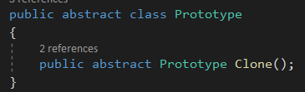

Prototype

Slide 7
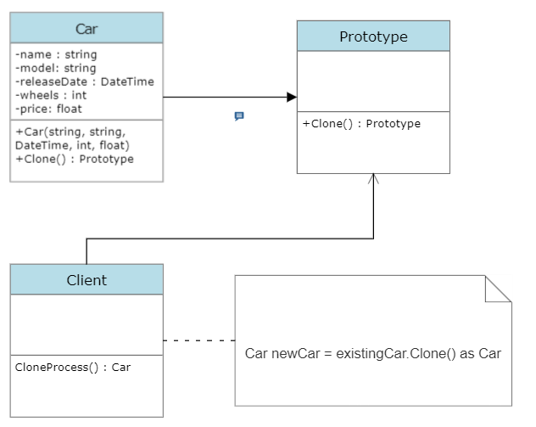
Prototype

Slide 8
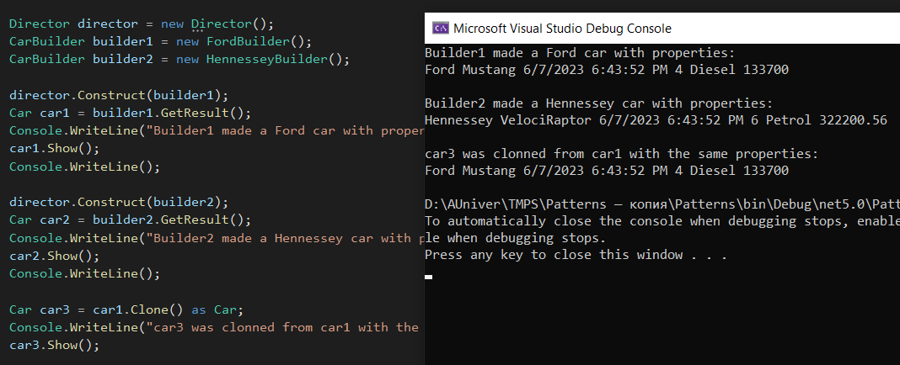
Prototype & Builder

Slide 9
Iterator
Iterator este pattern care oferă o modalitate de a accesa secvențial elementele unei colecții fără a expune reprezentarea de bază. Permite să traversarea unei colecție de obiecte într-o manieră consecventă și standardizată, indiferent de implementarea specifică a colecției.

Slide 10
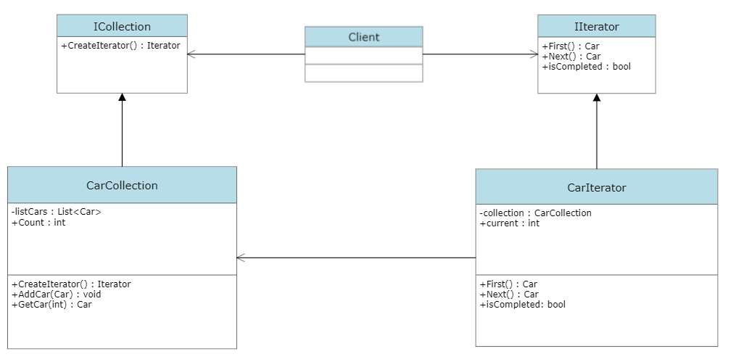
Iterator

Slide 11
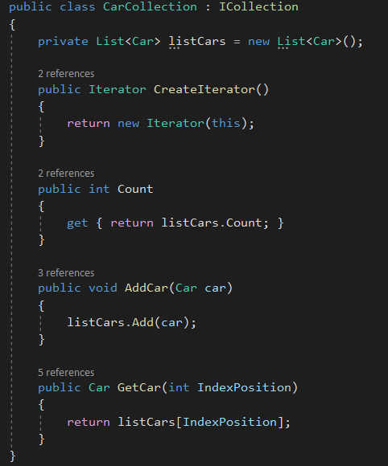
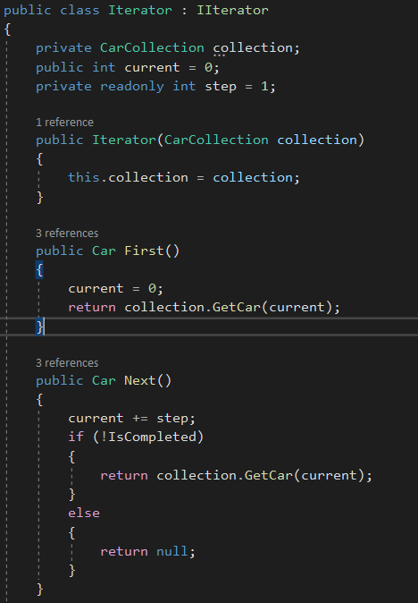
Iterator

Slide 12
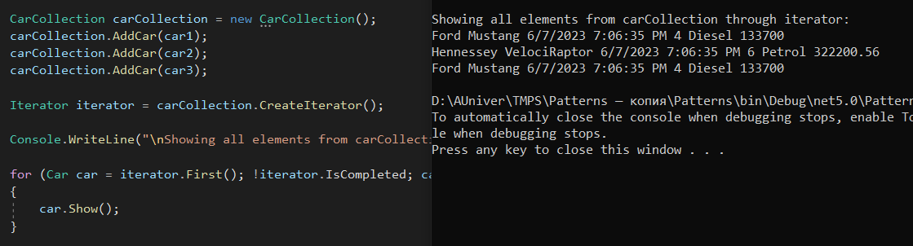
Iterator

Slide 13
State
State este un pattern care permite unui obiect să-și modifice comportamentul în mod dinamic pe măsură ce starea sa internă se schimbă. Permite unui obiect să-și schimbe comportamentul fără a-și schimba clasa, oferind o modalitate curată și flexibilă de a gestiona comportamentul dependent de stare.

Slide 14
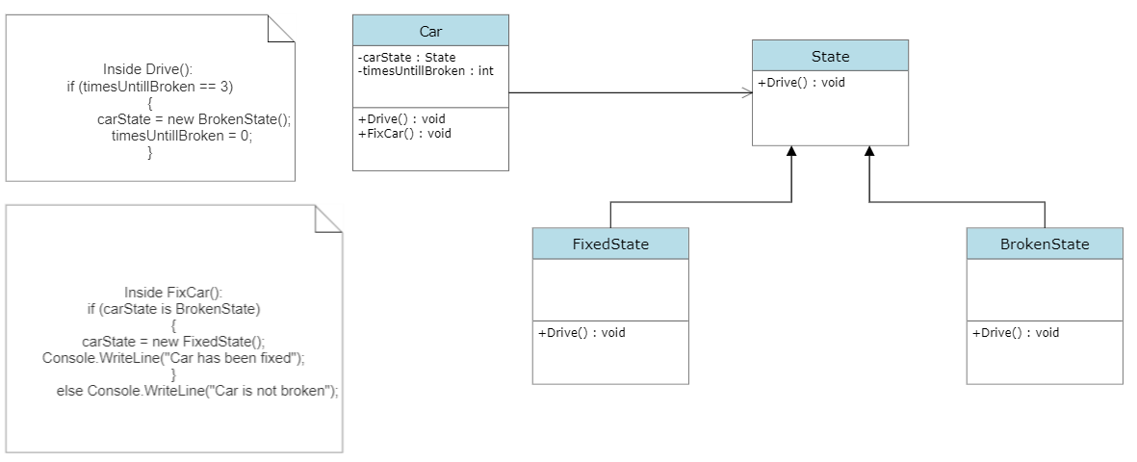
State

Slide 15
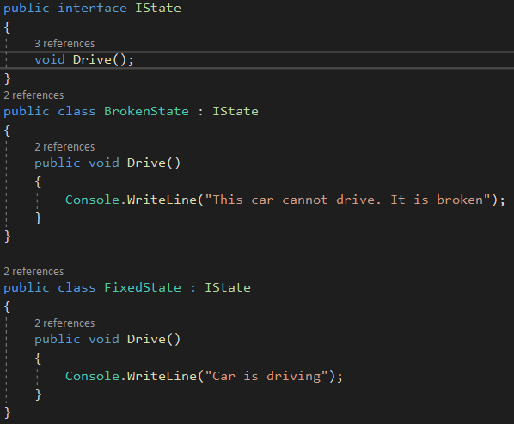
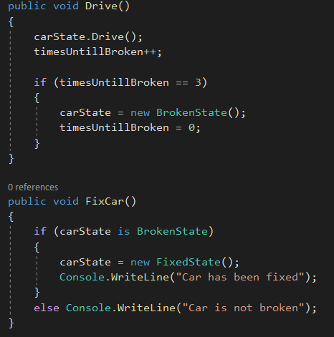
State

Slide 16
Adapter
Scopul principal al pattern Adapter este de a permite comunicarea și colaborarea între clase care altfel ar fi incompatibile din cauza interfețelor sau protocoalelor diferite. Prin furnizarea unei clase
adapter, modelul permite acestor clase incompatibile să interacționeze fără probleme.

Slide 17
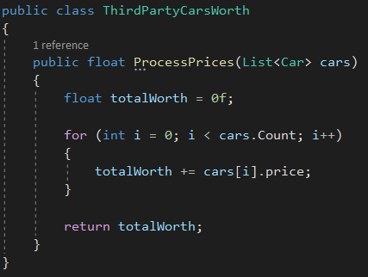
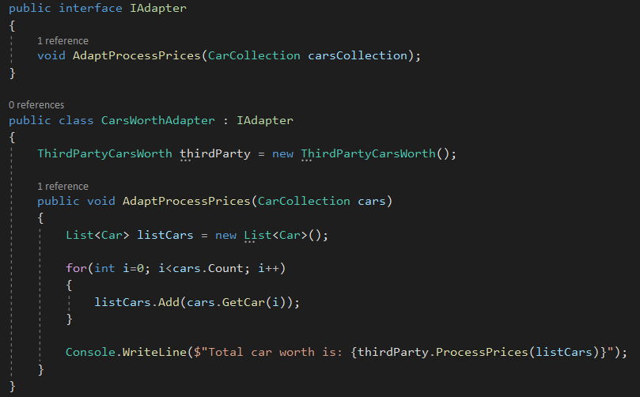
Adapter

Slide 18
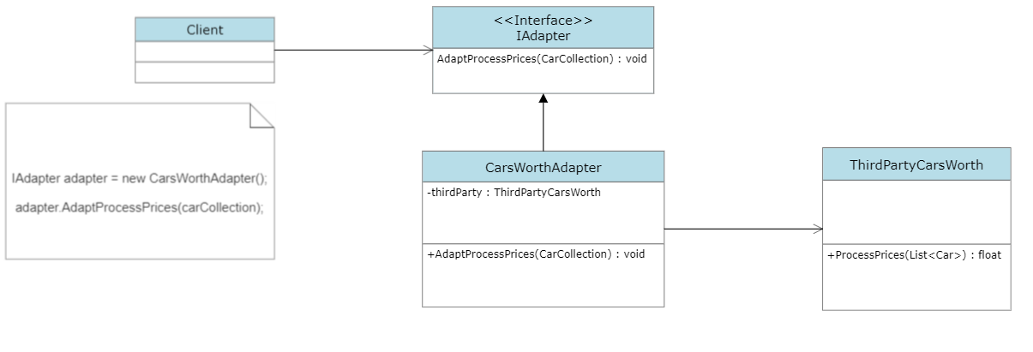
Adapter

Slide 19
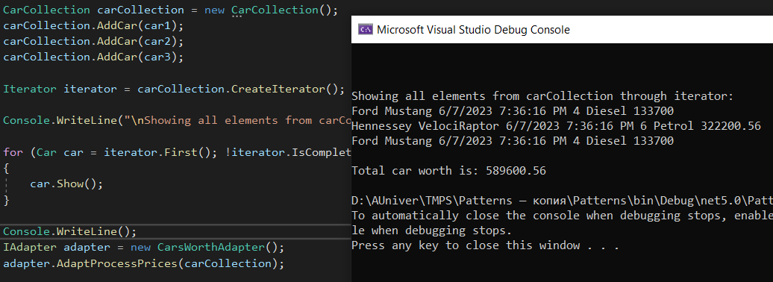
Adapter

Slide 20
Proxy
Proxy este un pattern care oferă un substitut pentru alt obiect pentru a-i controla accesul. Permite crearea un obiect intermediar, cunoscut sub numele de proxy, care acționează ca un substitut pentru obiectul real. Obiectul proxy poate adăuga funcționalități suplimentare sau poate oferi acces controlat la obiectul de bază.

Slide 21
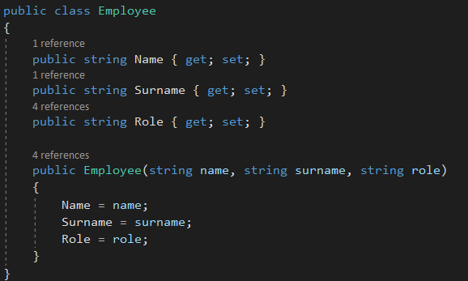
Proxy

Slide 22
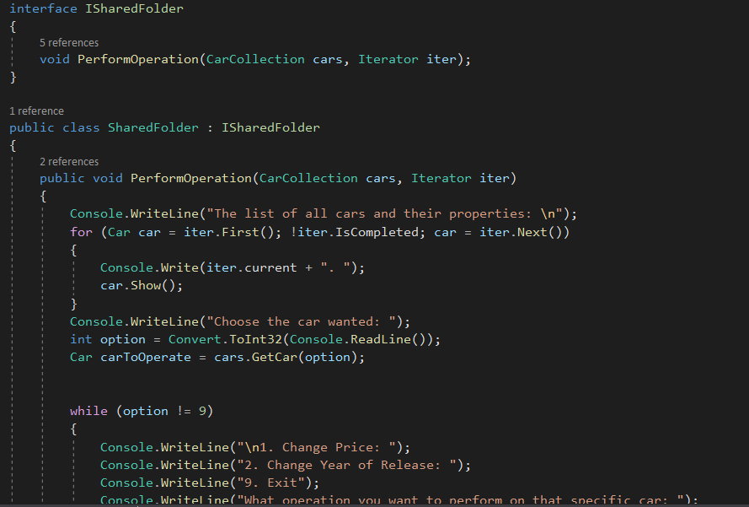
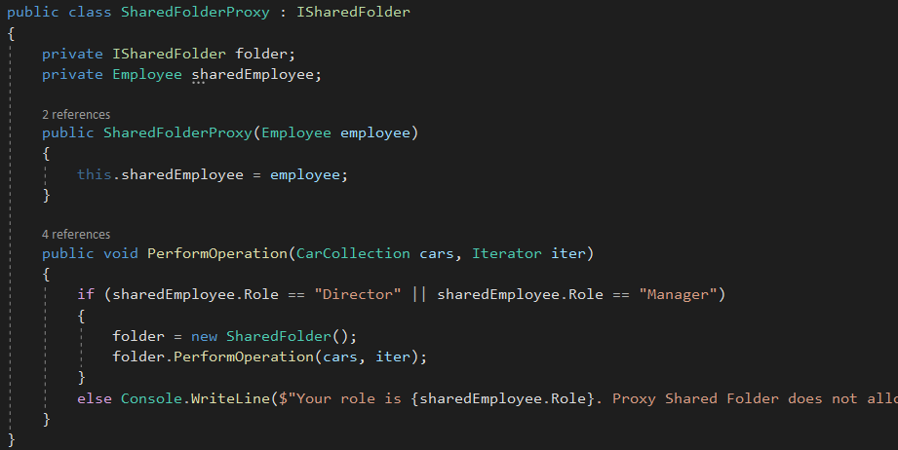
Proxy

Slide 23
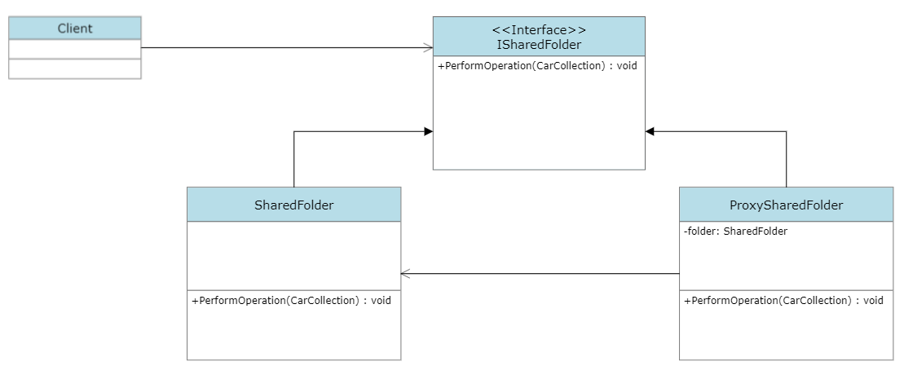
Proxy

Slide 24
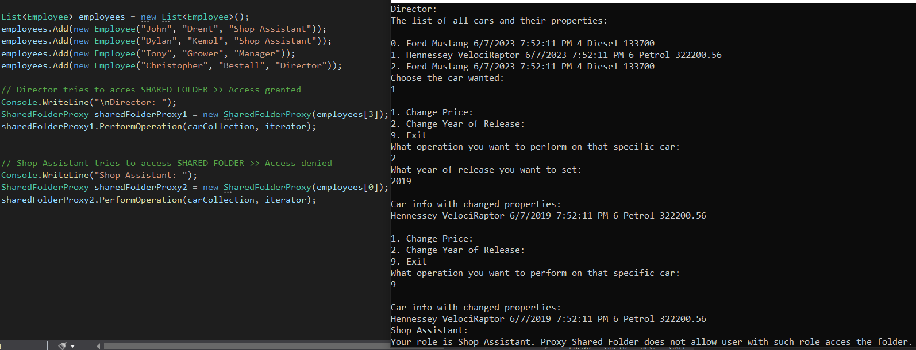
Proxy

